Slide 1
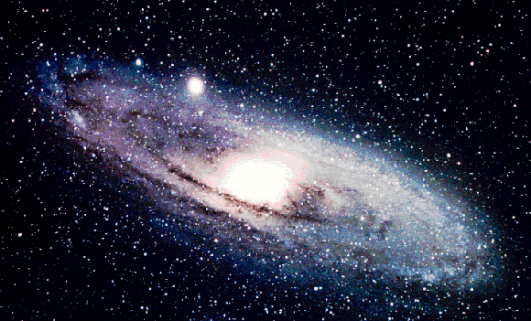
CINEMÁTICA Y DINÁMICA
1-Movimiento rectilíneo uniforme.
2-Movimiento variado.
3-Leyes del movimiento rectilíneo
uniformemente variado.
4-Caída Libre en el Vacío.
5-Tiro Vertical.
6-Movimiento Circular Uniforme.
7-Movimiento armónico simple
CÁTEDRA DE FÍSICA FAUD-UNC

Slide 2

MOVIMIENTO CIRCULAR
VELOCIDAD ANGULAR
P´
R
α
P
o
El punto P está animado de un
movimiento circular dado que su
trayectoria es un arco de
circunferencia.
El movimiento circular es uniforme cuando el móvil recorre arcos
iguales en tiempos iguales.

Slide 3
MOVIMIENTO CIRCULAR
VELOCIDAD ANGULAR
La velocidad angular se define como el cociente entre el ángulo girado por el móvil y el tiempo empleado en hacer este recorrido.
P´
La velocidad angular ω= α
tiempo
R
α
P
o
Período: es el tiempo que emplea el móvil en realizar un giro completo. Se simboliza con la letra “T” mayúscula.
Frecuencia: es el número de giros que realiza el móvil por segundo. Se representa con la letra “f” minúscula. Guardan la relación f = 1/T

Slide 4


MOVIMIENTO CIRCULAR
CÁLCULO DE LA VELOCIDAD ANGULAR
α = ω . t
Ángulo girado por el móvil en un tiempo «t»
t = α
ω
= α
t
Velocidad angular del móvil expresada en °/seg
α = 360º
Un giro
$2π$rad
PERÍODO:
es el tiempo necesario para dar una vuelta completa. Se simboliza “T”.
ω =
Tperíodo
$$2πrad$$

Slide 5
MOVIMIENTO CIRCULAR
VELOCIDAD TANGENCIAL
V_{t}
La velocidad tangencial se
representa con un vector
perpendicular al radio de
circunferencia.
V_{t}
R
α
o
Radio del arco girado
Velocidad Angular
Velocidad Tangencial
V_{t} = ω. Radio = 2πrad. R
T es el tiempo necesario para dar una vuelta completa.
Se simboliza “T”.
es el tiempo necesario para dar una vuelta completa.
Se simboliza “T”.

Slide 6
MOVIMIENTO CIRCULAR
FUERZAS CENTRÍPETA Y CENTRÍFUGA
Se llama fuerza centrípeta a la fuerza, dirigida hacia el centro de curvatura
de la trayectoria, que actúa sobre un objeto en movimiento sobre una trayectoria curvilínea.
v_{t}
a_{cp}
α
F_{cp} = m.a_{cp}

Slide 7
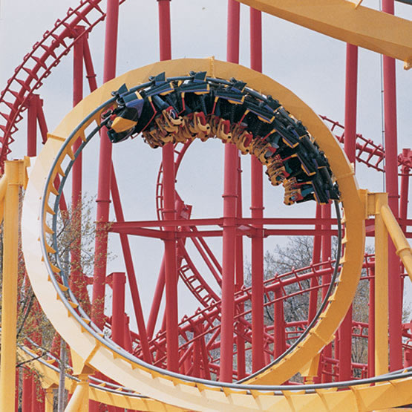
FUERZA CENTRÍFUGA: Aparece como reacción a la fuerza centrípeta y está dirigida hacia afuera de la circunferencia, con dirección radial.
Fuerza centrífuga

